Slide 1

架构师训练营大作业

Slide 2
CONTENTS
目录
1
2
3
4
用例图
活动图
部署模型
时序图
Experience sharing
Prospect of the conference

Slide 3
01
PART 01
用例图
系统关键用例图，描述产品主要功能需求
企业简介
Chongqing quwan technology co., LTD. Introduction

Slide 4
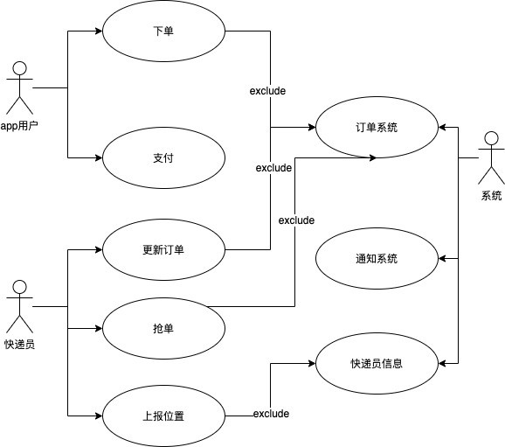
用例图
产品需求：
用户通过 app 发起快递下单请求并支付
快递员通过自己的 App 上报自己的地理位置，
每 30 秒上报一次
系统收到快递请求后，向距离用户直线距离 5km 内的所有快递员发送通知
快递员需要进行抢单，第一个抢单的快递员得到配单，系统向其发送用户详细地址
快递员到用户处收取快递，并记录到系统中：已收件
快递员将快递送到目的地，并记录到系统中：已送达
说明：预计上线后三个月日单超过 1 万，一年日单超过 50 万

Slide 5
02
PART 01
活动图
企业简介
Chongqing quwan technology co., LTD. Introduction

Slide 6
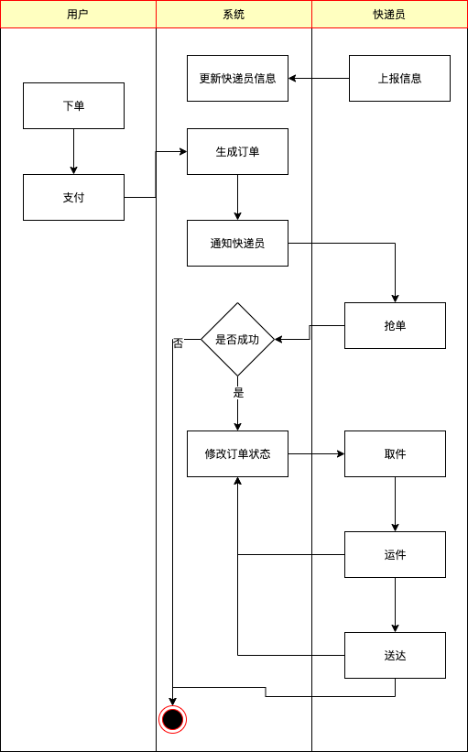
活动图
主要描述
下单抢单场景的业务活动图
角色领域泳道模型（角色：用户，快递员，系统）

Slide 7
0
3
PART 01
部署模型
企业简介
Chongqing quwan technology co., LTD. Introduction

Slide 8
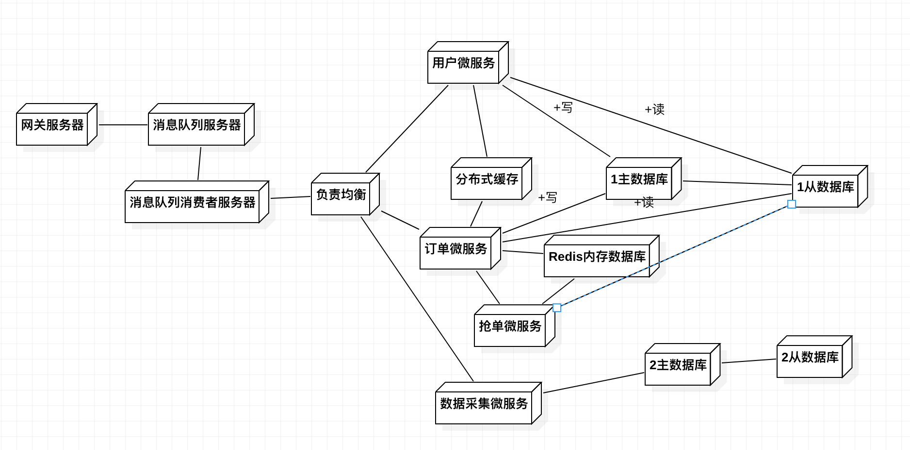
分享题目
PART 01
Share topics
企业简介
Chongqing quwan technology co., LTD. Introduction

Slide 9
0
4
PART 01
时序图
企业简介
Chongqing quwan technology co., LTD. Introduction

Slide 10
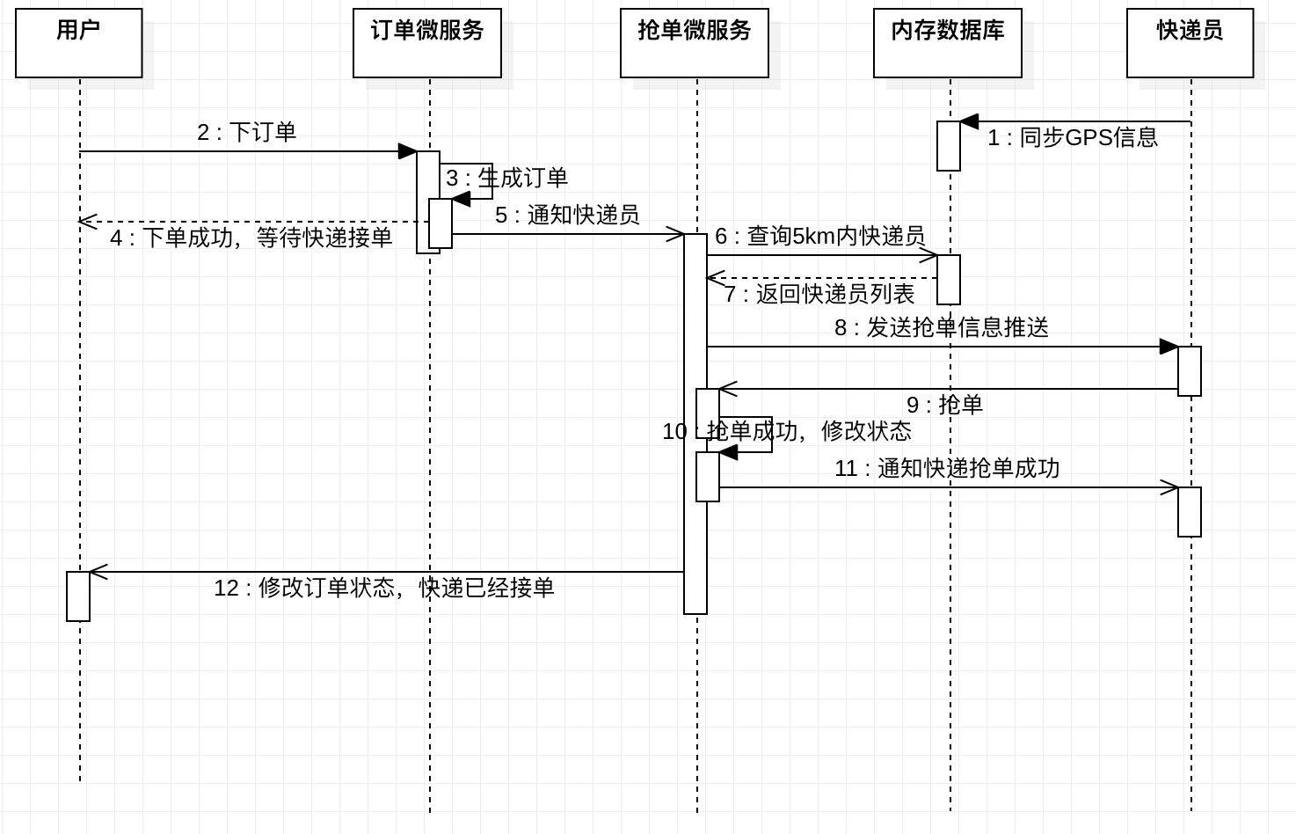
抢单时序图
PART 01

Slide 11
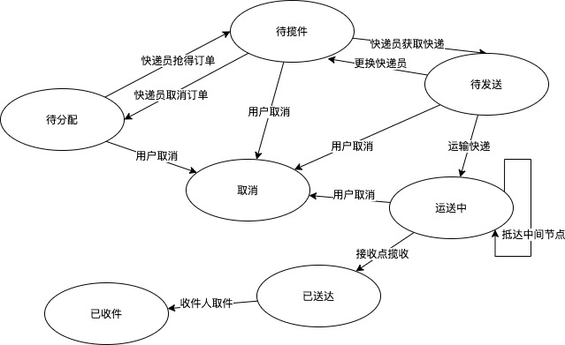
订单状态转移图

Slide 12
THANKS

